Slide 1
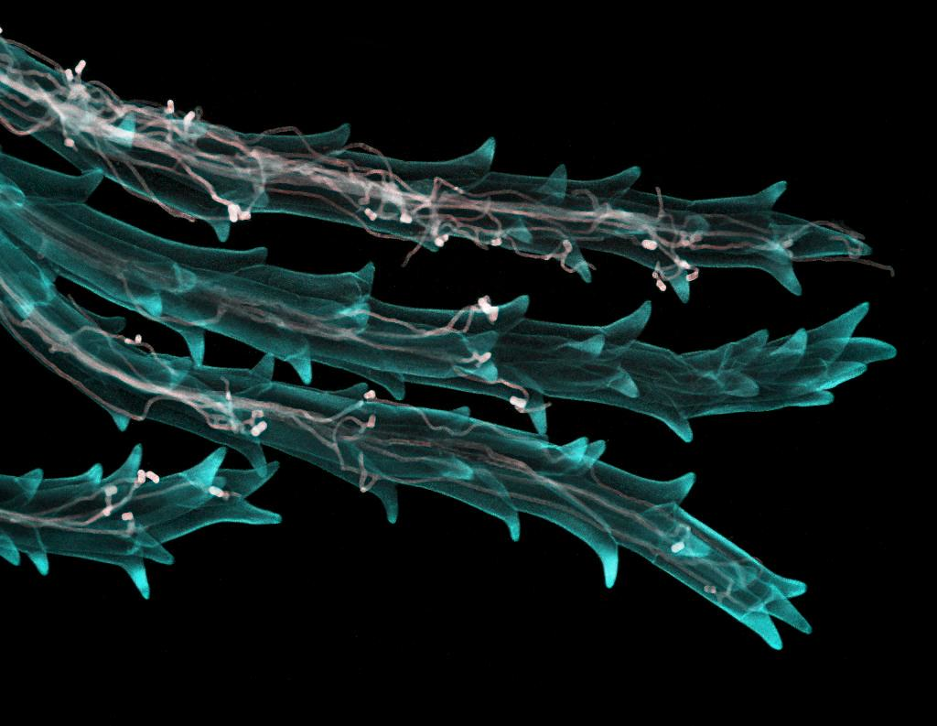
স্বাগতম

Slide 2
শিক্ষক পরিচিতি
মোঃ আব্দুর রাজ্জাক
জুনিয়র ইন্সট্রাক্টর (কম্পিউটার)
টেকনিক্যাল স্কুল ও কলেজ, নওগাঁ

Slide 3
ছাত্র/ছাত্রী পরিচিতি
শ্রেণিঃ নবম
ট্রেডঃ কম্পিউটার ও তথ্য প্রযুক্তি
বিষয়ঃ কম্পিউটার ও তথ্য প্রযুক্তি-2(১ম পত্র)
টপিকঃ ডিজিটাল ইলেক্ট্রনিক্স এর মৌলিক বিষয়
সময়ঃ ৪৫মিঃ

Slide 4
আজকের বিষয়
ডিজিটাল ইলেক্ট্রনিক্স এর মৌলিক বিষয়

Slide 5
শিখন ফল
১। ডিজিটাল ইলেক্ট্রনিক্স এর মৌলিক বিষয় ।
২। ডিজিটাল ইলেক্ট্রনিক্স কি এবং এর বৈশিষ্ট্যসমূহ কি তা বলতে পারবে ।

Slide 6
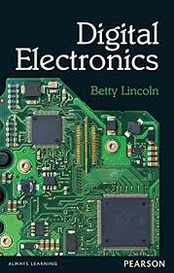
ডিজিটাল ইলেক্ট্রনিক্স

Slide 7
ডিজিটাল ইলেকট্রনিক্স , ইলেক্ট্রনিক্স প্রযুক্তি বিদ্যার এমন একটি শাখা যেখানে ডিজিটাল সিগন্যাল দ্বারা পরিচালিত বিভিন্ন সার্কিট ও যন্ত্রপাতির ডিজাইন , গঠন, কার্যপ্রণালী , ব্যবহার ,সুবিধা-অসুবিধা ইত্যাদি নানা বিষয় নিয়ে আলোচনা করা হয়।

Slide 8
ডিজিটাল ইলেকট্রনিক্স এর প্রধান অংশ-
ডিজিটাল ইলেকট্রনিক্স এর প্রধান অংশ হচ্ছে সিগন্যাল। এটি দুই প্রকার
১।ডিজিটাল সিগন্যাল ও
2। অ্যানালগ সিগন্যাল

Slide 9
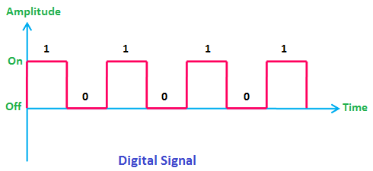
ডিজিটাল সিগন্যাল এর দুটি অংশ 0(অফ) এবং 1(অন)
ডিজিটাল সিগন্যাল

Slide 10
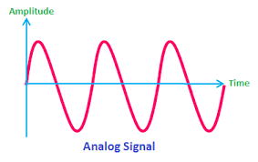
এনালগ সিগন্যাল
এনালগ সিগন্যাল হচ্ছে ক্রম পরিবর্তিত বা অবিচ্ছিন্ন বৈদুতিক সিগল্যাল

Slide 11
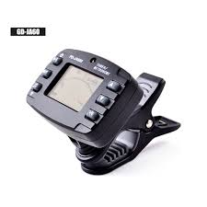
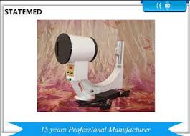
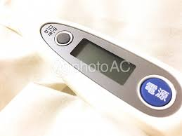
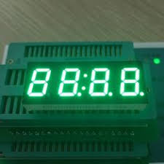
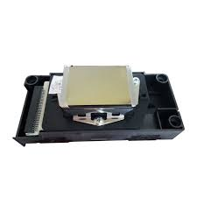
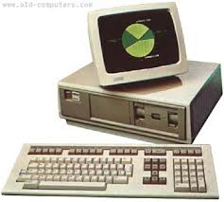
ডিজিটাল যন্ত্রপাতি

Slide 12
c‡ii K¬vk
সংখ্যা পদ্ধতি ও কোড

Slide 13
বাড়ীর কাজ
ডিজিটাল ইলেক্ট্রনিক্স এর সুবিধা অসুবিধা ,বিভিন্ন সিগন্যালের চিত্র অংকন করে আনবে ।

